Slide 1
先找對的人，再決定做什麼事

Slide 2
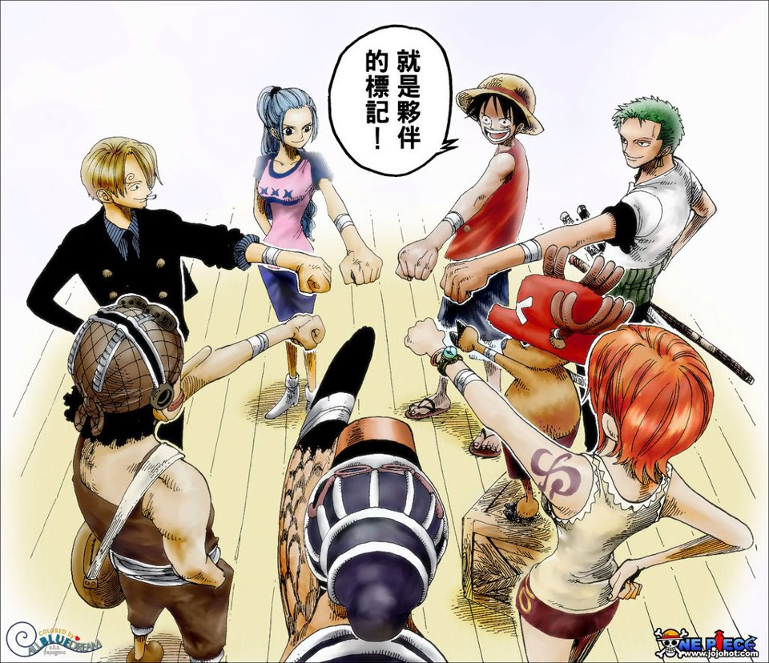
2

Slide 3
課程的傳承……

Slide 4
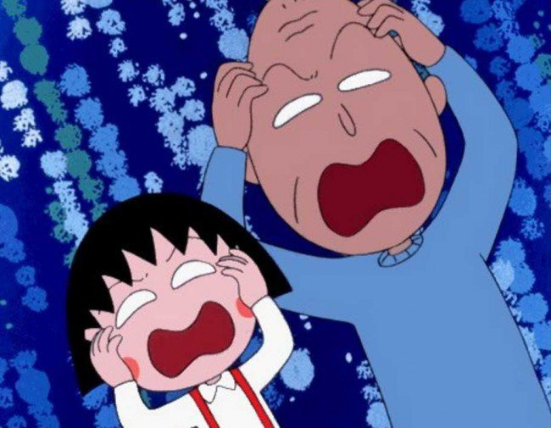
第一場災難
4

Slide 5
雁行理論
有力氣就帶頭衝，累了就休息，讓伙伴來接手。

Slide 6
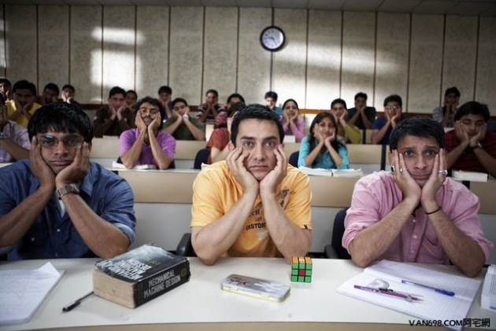
如果我不要孩子課堂是這樣…

Slide 7
那我就成為相信改變的人

Slide 9
愛在綜合活動領域的使命感
9
Notes:
企業經營與策略管理名家講座
96學年度台北市立教育大學中小學校長培育及專業發展中心
9

Slide 10
信心、盼望和愛這三樣是永存的， 而其中最重要的是愛
10

Slide 11
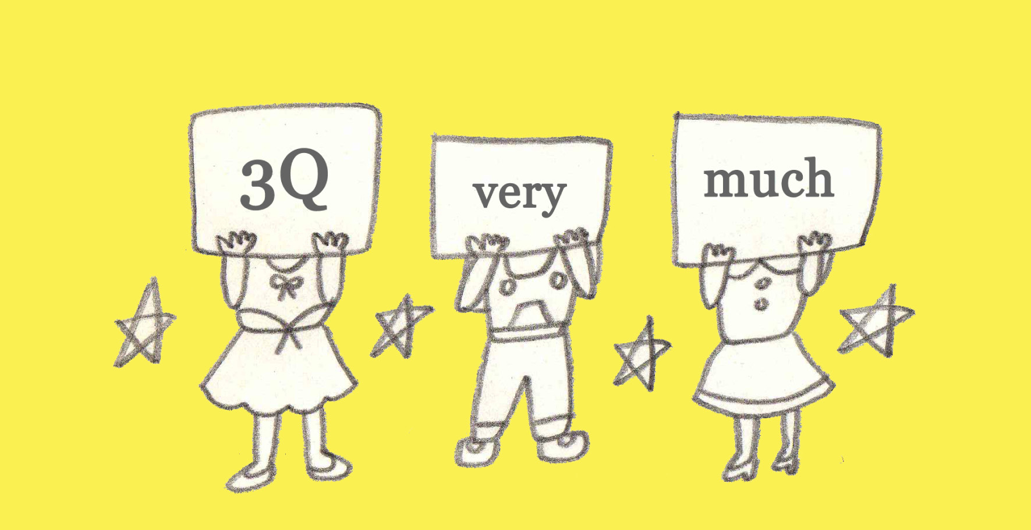
11
Notes:
企業經營與策略管理名家講座
96學年度台北市立教育大學中小學校長培育及專業發展中心
11

